Slide 1
Реализация и анализ системных вызовов в архитектуре x86-64
Курсовая работа по дисциплине «Операционные системы»
Выполнили: И.А. Эков, Р.А. Ажермачев, Т.Р. Рамазанов, В.В. Иванов
Группа: 5151001/40001 · Руководитель: Г.Д. Гавва

Slide 2
Цель и задачи работы
Цель работы:
Исследовать механизм системных вызовов в архитектуре x86-64, реализовать собственный системный вызов в ядре Linux и проанализировать связанные уязвимости.
Задачи:
Изучить механизм перехода в режим ядра (syscall, MSR_LSTAR, sys_call_table)
Разработать собственный системный вызов и тестовую программу
Проанализировать уязвимости, продемонстрировать CVE-2022-0847 (Dirty Pipe)

Slide 3
1.1. Кольца защиты и разделение привилегий
Кольца защиты (Protection Rings):
Ring 0 — режим ядра: полный доступ к железу и памяти
Ring 3 — пользовательский режим: ограниченный доступ
Linux использует только Ring 0 (kernel space) и Ring 3 (user space)
Зачем это нужно:
Ошибка программы в Ring 3 не может напрямую сломать ядро
Единственный легальный путь в Ring 0 — системный вызов
Изоляция обеспечивается аппаратно самим процессором

Slide 4
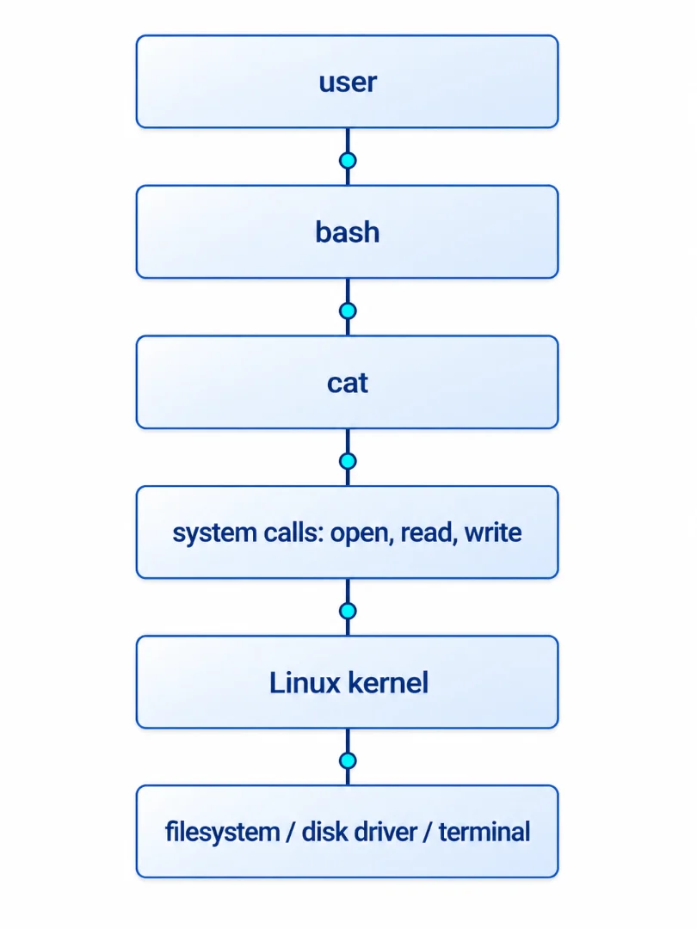
1.2. Понятие системного вызова
Системный вызов:
Программный интерфейс ядра для выполнения привилегированных операций из user space.
Пример — команда cat:
bash запускает процесс cat
cat вызывает open → read → write
Каждый вызов = переход в Ring 0
Ядро работает с ФС и устройствами

Slide 5
1.3. Соглашение о передаче параметров
Регистры процессора x86-64:
RAX — номер вызова (0=read, 1=write, 2=open...)
RDI, RSI, RDX — 1-й, 2-й, 3-й аргументы
R10, R8, R9 — 4-й, 5-й, 6-й аргументы
RAX — возвращает результат после вызова
Почему R10 вместо RCX для 4-го аргумента?
Инструкция syscall сама записывает адрес возврата в RCX — он занят, поэтому 4-й аргумент перенесён в R10.

Slide 6
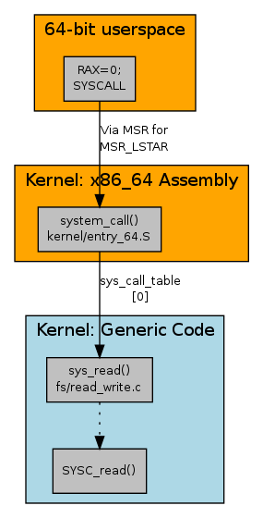
1.4–1.5. Инструкция syscall и обработка в ядре
Инструкция syscall:
Адрес возврата → RCX, флаги → R11
Адрес обработчика — из MSR_LSTAR
Переключение Ring 3 → Ring 0
Путь в ядре (entry_SYSCALL_64):
Сохранить контекст, переключить стек
Найти обработчик в sys_call_table по RAX
Выполнить → результат в RAX → sysret

Slide 7
1.6. Сравнение механизмов перехода
int 0x80 (32-бит):
Программное прерывание, поиск обработчика в IDT — медленно
sysenter (Intel):
Быстрее, но различия у Intel/AMD и ограничения в 64-бит
syscall (x86-64, стандарт):
Разработан AMD, адрес обработчика из MSR_LSTAR — быстро
Основной механизм в 64-бит Linux; int 0x80 — для совместимости

Slide 8
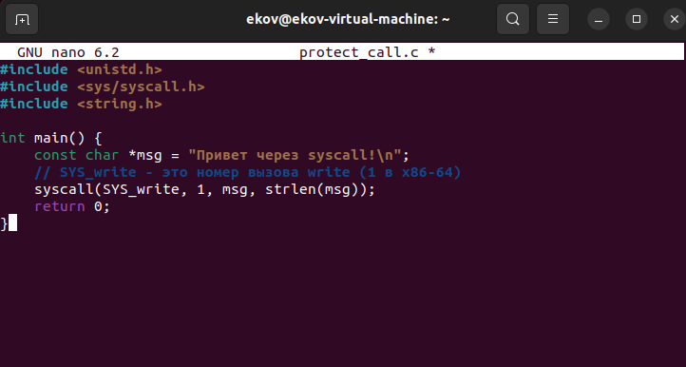
1.7. Практическая демонстрация: вызов из C
Вызов write через syscall() напрямую с указанием номера SYS_write

Slide 9
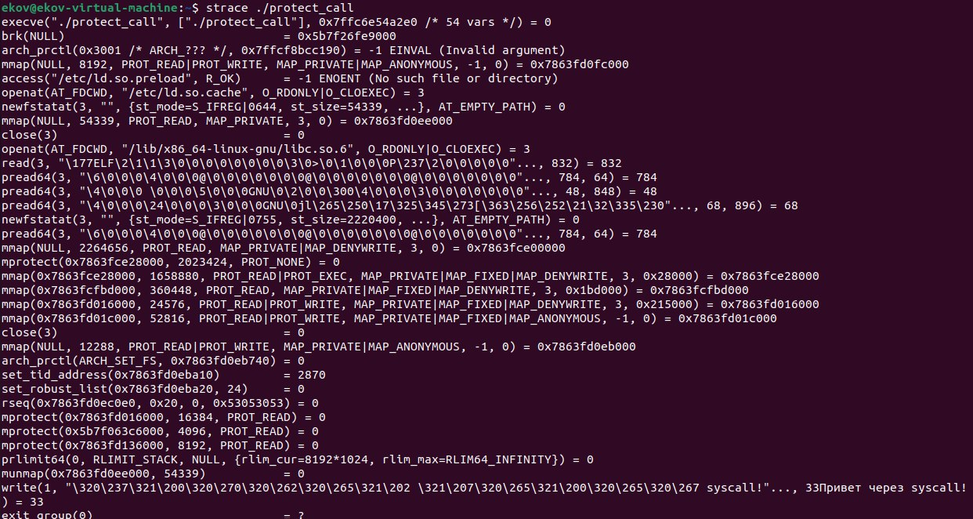
1.7. Трассировка вызовов (strace)
strace перехватывает все вызовы; write(1,...) — наш вызов, execve/mmap — загрузка программы

Slide 10
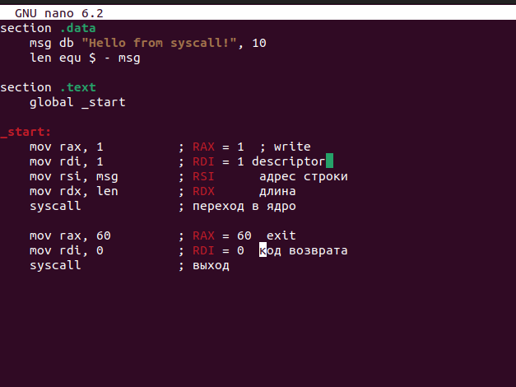
1.7. Системный вызов write на ассемблере
RAX=1 (write), RDI=1 (stdout), RSI=адрес, RDX=длина → syscall

Slide 11
2.1. Механизм регистрации системного вызова
Таблица sys_call_table формируется статически при компиляции ядра. Добавление нового вызова требует правки исходников и пересборки ядра.
Три места в дереве исходников ядра:
syscall_64.tbl — строка с номером, именем и функцией-обработчиком
syscalls.h — прототип новой функции
kernel/sys.c — реализация через макрос SYSCALL_DEFINEn
Макрос SYSCALL_DEFINEn разворачивается в функцию sys_<name> и сам извлекает аргументы из регистров.

Slide 12
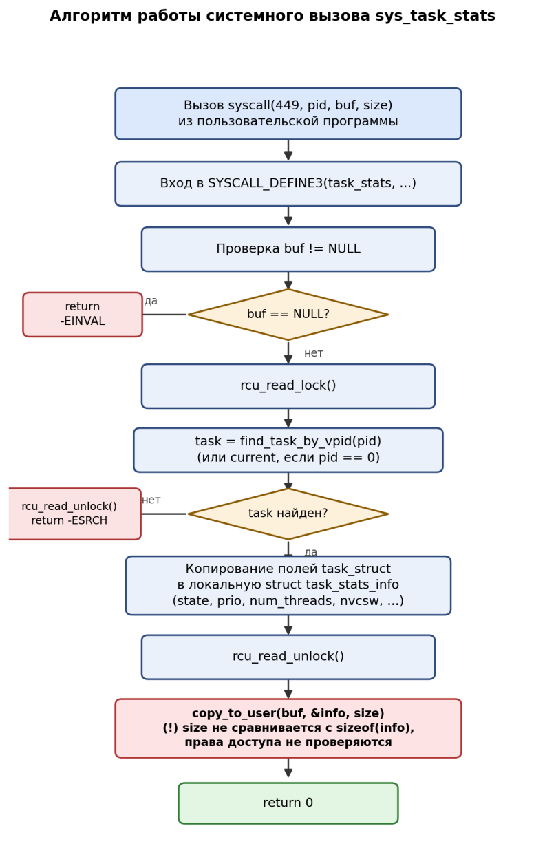
2.2. Проектирование sys_task_stats
Назначение:
Возвращает информацию ядра о процессе по PID: состояние, приоритет, число потоков.
Сигнатура:
sys_task_stats(pid,
buf, size)
Намеренно без 2 проверок:
размер size не ограничен сверху
права доступа не проверяются

Slide 13
2.3. Реализация sys_task_stats
Регистрация номера (syscall_64.tbl):
449 common task_stats sys_task_stats
Обработчик (kernel/sys.c):
SYSCALL_DEFINE3(task_stats, pid_t, pid,
void __user *, buf, size_t, size) {
task = pid ? find_task_by_vpid(pid) : current;
/* заполнение info из task_struct */
/* size НЕ сравнивается с sizeof(info) */
copy_to_user(ubuf, &info, size);
}

Slide 14
2.4. Сборка и тестирование
Сборка ядра:
make -j$(nproc)
make modules_install, make install
update-grub, перезагрузка
Результат теста (внизу):
Возвращены state, prio, потоки
Совпадает с /proc/[pid]/stat
Несуществующий PID → -ESRCH

Slide 15
3.1. Классификация уязвимостей
Системные вызовы — граница между user space и kernel space. Данные из user space недостоверны, любая недостаточная проверка в ядре — угроза.
Основные типы ошибок:
Некорректная проверка указателей и размера данных
Отсутствие проверки аргументов (fd, флаги, id)
Ошибки управления памятью (use-after-free, double free)
Ошибки инициализации структур ядра
Состояние гонки (race condition)
Ошибки проверки прав доступа

Slide 16
3.2. CVE-2022-0847 — Dirty Pipe
Уязвимость (ядро Linux ≥ 5.8):
push_pipe и copy_page_to_iter_pipe не обнуляли flags в структуре pipe_buffer
Флаг PIPE_BUF_FLAG_CAN_MERGE «наследовался» от прошлого использования слота
Механизм атаки (pipe → splice → write):
pipe()+write() — установить флаг CAN_MERGE
splice() — подставить страницу read-only файла
write() — ядро пишет в page cache файла в обход прав
Итог: запись в read-only файлы → повышение до root

Slide 17
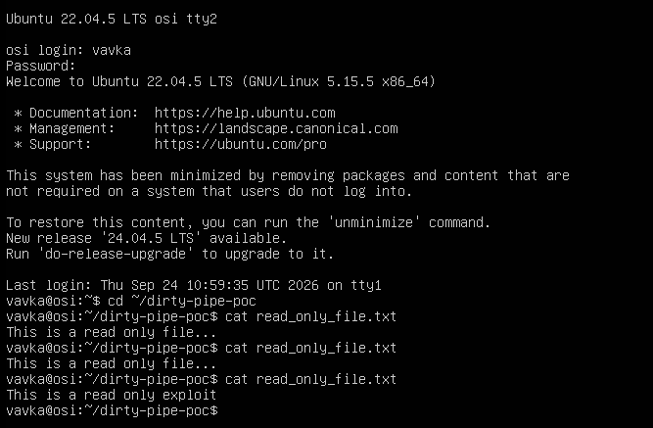
3.3. Демонстрация эксплуатации
Условия:
Файл read_only_file.txt с правами только на чтение (r--r--r--)
Владелец — root, запуск от обычного пользователя vavka
Результат:
Эксплойт запускается без прав root
Содержимое файла изменено
«This is a read only exploit» — запись прошла в обход прав

Slide 18
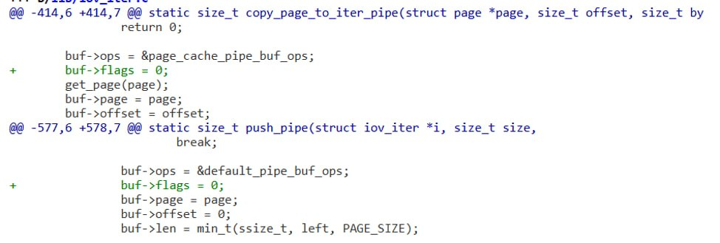
3.3. Исправление уязвимости
Патч добавляет одну строку buf->flags = 0 в обе функции — флаг всегда обнуляется

Slide 19
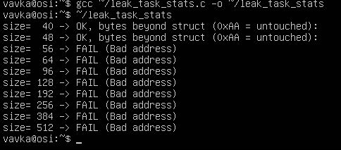
3.4. Уязвимости в sys_task_stats
Отсутствие проверки прав:
Вызов с PID 1 (процесс root) от обычного пользователя возвращает данные root
Отсутствие проверки size:
size не ограничен sizeof(info) = 48 байт
Запрос > 48 байт → Bad address
Спасает только защита памяти ядра, а не код вызова

Slide 20
Заключение
— Изучен механизм перехода Ring 3 → Ring 0 через syscall, роль MSR_LSTAR и sys_call_table
— Проведено сравнение механизмов int 0x80, sysenter и syscall
— Практически продемонстрированы системные вызовы: strace, C, ассемблер
— Разработан и внедрён в ядро Linux собственный вызов sys_task_stats, работа подтверждена тестами
— Проанализирована CVE-2022-0847 (Dirty Pipe) и продемонстрирована эксплуатация
— На своём вызове показаны уязвимости: отсутствие проверки прав и размера буфера
— Вывод: системные вызовы — критическая граница доверия, требующая строгого контроля в ядре

